Slide 1
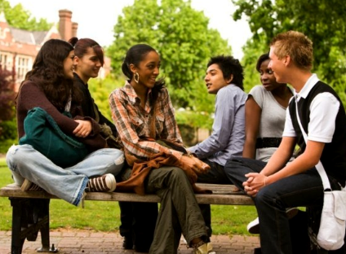
Les valeurs de la République, bases de l’Identité et de la Laïcité
Cité Scolaire MANGIN
SARREBOURG
Vendredi 9 décembre 2016
Journée nationale
de la Laïcité
Variations à partir du diaporama de Jean-François CLÉMENT

Slide 2
Identité : je suis « MOI » mais qui suis-je ?
Le sexe
L’âge
Le pays d’origine
La religion
Le statut social
La profession
Et aussi …
L’éducation
Les évènements
de la vie
Ceux qui
m’entourent

Slide 3

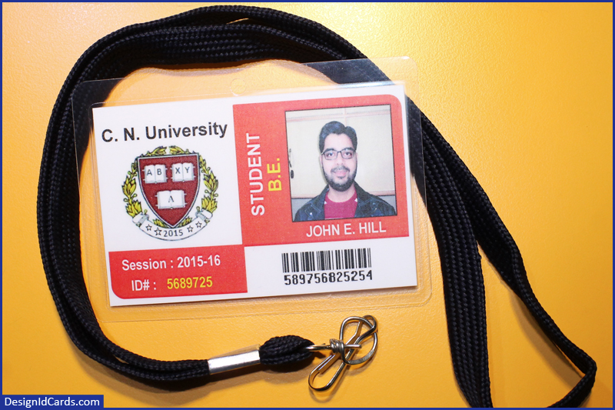
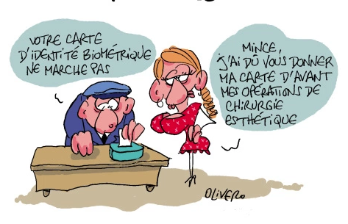
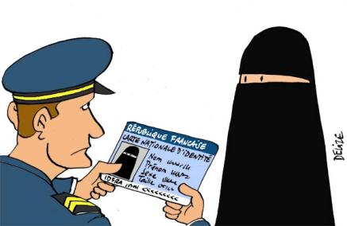
L’identité se peut pas se résumer à un document administratif.

Slide 4
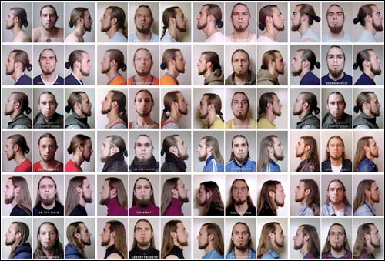
Identité ou identités ?
Chacun a UNE identité. Parfois cette identité change selon l’endroit où l’on se trouve (à la maison, au collège, dans la rue … ).
Cette identité peut être individuelle (un élève)
ou collective (une classe, par exemple).
L’artiste serbe Krkobabic crée plusieurs visages d’un même portrait de lui-même.
Ce peut être aussi les regards différents que les autres peuvent avoir de moi ?

Slide 5
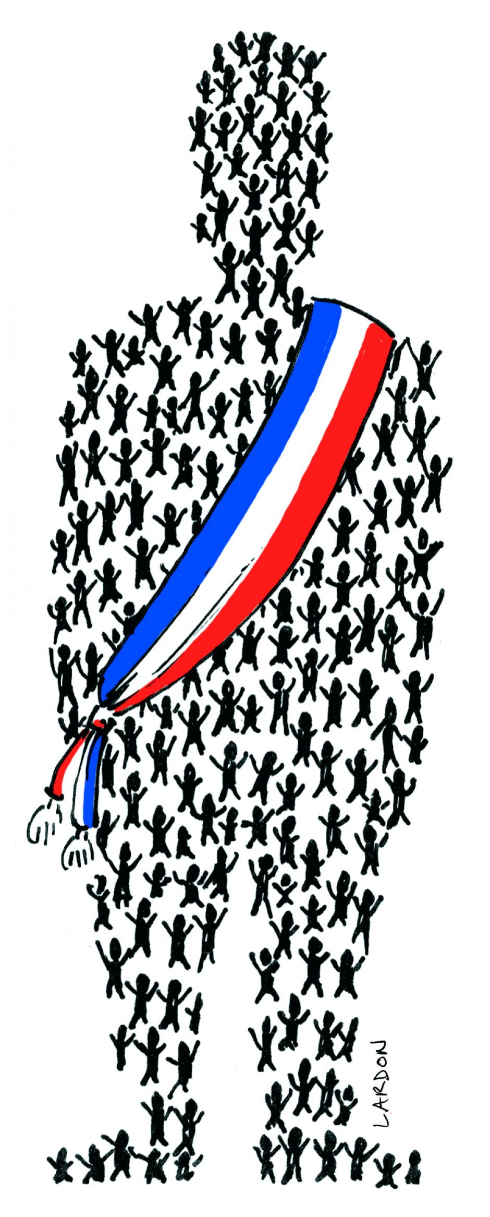
Identité et République
J’ai certes une IDENTITÉ qui m’est propre.
    Mais MON identité se confronte à la présence
    des AUTRES… ou s’enrichit des autres.
    « Si tu diffères de moi, loin de me léser, tu m’enrichis ».
    Saint Exupéry
        Tous différents !
        Il est donc nécessaire de définir
        des règles du « Vivre Ensemble »
        qui vont préciser
        « les devoirs et les droits »
        à partager par toutes et tous.
Exemple de la famille
ou de la co-habitation

Slide 6

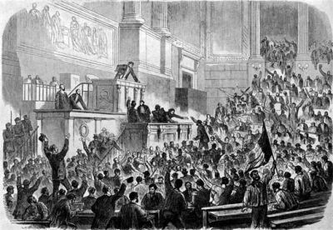
Comment vivre Ensemble ?
La solution de la République
L’Assemblée Nationale proclame en 1789
        les droits de l’homme
        et du citoyen..
La 1re République est proclamée
le 1er septembre 1792
C’est plus tard qu’ils seront associés
aux trois valeurs centrales :
Liberté
Égalité
Fraternité

Slide 7
Des valeurs de la République qui évoluent au fil des siècles
1789 | « Liberté et Égalité » | Art 1 – Déclaration des Droits de l’Homme et du Citoyen
1790 | « Le Peuple Français » et « Liberté – Égalité – Fraternité » | Robespierre.
1791 | « Liberté – Égalité » | 1ère Constitution
1793 | « Unité, indivisibilité de la République, liberté, égalité ou la mort » | Louis XVI est guillotiné.
1848 | « Liberté – Égalité – Fraternité » | 2ème République
1870 | « Liberté – Solidarité – Fraternité » | 3ème République

Slide 8

« Liberté – Égalité – Fraternité » les « Valeurs de la République ».
Alors, Solidarité ou Fraternité ?
La « fraternité » posait un problème à certains car elle suppose un « père » commun (la doctrine des religions monothéistes).
La devise « Liberté – Égalité – Fraternité » est inscrite sur le fronton des édifices publics à l'occasion de la célébration
du 14 juillet 1880.
On retrouve cette devise dans les Constitutions de 1946 et de 1958.
Elle fait aujourd'hui partie intégrante de notre histoire. On la trouve aussi longtemps sur les monnaies et les timbres.
Que veulent dire ces trois mots ?

Slide 9
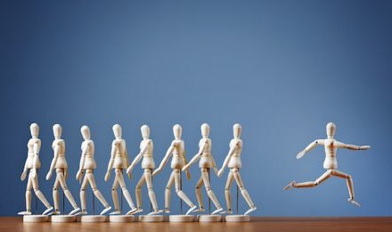
Valeurs de la République :
« liberté - égalité – fraternité »
La liberté → définie négativement :
      état d’une personne ou d’un groupe qui ne subit pas de contraintes de la part d’une autre personne ou d’un groupe
      et qui peut se déplacer à son gré.
La liberté → définie positivement :
      agir selon sa volonté à partir du moment où on accepte de ne pas mettre en cause sa sécurité ou celle d’autrui
      et de ne pas porter atteinte aux droits des autres.
La liberté acquiert de nombreuses formes au fil des années et des luttes :
    politique (1789) : liberté d’opinion et d’expression, de mouvement (1789), et de conscience (1789),
    de presse (1881), de choix syndicaux (1984), d’association (1901),,
    de conscience (choix ou refus d’une religion), de culte (1905), etc.
                Ces libertés publiques sont garanties
                par la Constitution et par les juges.

Slide 10

Valeurs de la République
« liberté - égalité – fraternité »
Un enfant ou un adolescent non émancipé est « mineur ».
      Il est soumis aux lois de l’État
      Il est placé sous la responsabilité de ses parents (ou de son tuteur).
Il relève d’une juridiction adaptée (tribunaux pour mineurs).
Les limites de la liberté du mineur :
  1) il ne peut pas toujours librement dire « non » (ce qui est un signe de la liberté) sauf quand son intégrité est menacée.
  2) il est libre seulement s’il respecte la liberté des autres et les principes fondamentaux fixés par la République.

Slide 11
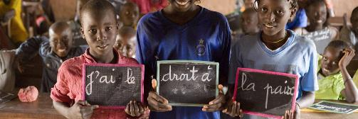
Le sens du mot « liberté » dans la devise de la République
La liberté ne consiste pas à faire ce que l’on veut.
« La liberté consiste à pouvoir faire tout ce qui ne nuit pas à autrui ».
      Art. 4 de la Déclaration des Droits de l'Homme :
      « L'exercice des droits naturels de chaque homme n'a de bornes que celles qui assurent aux autres membres de la société la jouissance de ces mêmes droits. Ces bornes ne peuvent être déterminées que par la Loi. »
      Art. 5 : « La Loi n'a le droit de défendre que les actions nuisibles à la société. Tout ce qui n'est pas défendu par la Loi ne peut être empêché, et nul ne peut être contraint à faire ce qu'elle n'ordonne pas. »

Slide 12
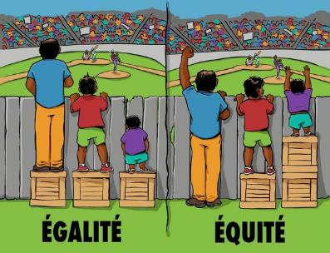
Valeurs de la République
« liberté - égalité – fraternité »
L’égalité est seulement l’égalité juridique devant la Loi.
  Chacun est soumis aux mêmes obligations que les autres.
  Chacun doit avoir les mêmes chances que les autres.
  Il n’y a pas de groupe humain, de sexe ou de religion supérieurs aux autres (refus du racisme).
Chacun doit être traité impartialement
Quelle que soit son origine, son statut, son sexe, son âge … sa taille….
A ne pas confondre
« égalité » - « égalitarisme » - « équité ».
Il n’y a pas de modèle unique.

Slide 13
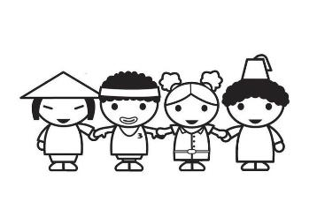
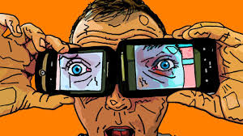
Le sens du mot « égalité » dans la devise de la République
« Les hommes naissent et demeurent libres et égaux en droit. »
Cela signifie que la loi doit être la même pour tous,
sans distinction de naissance ou de condition.
L'égalité est un principe du droit : le législateur assure les mêmes droits pour tous les citoyens.

Slide 14
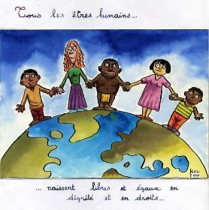
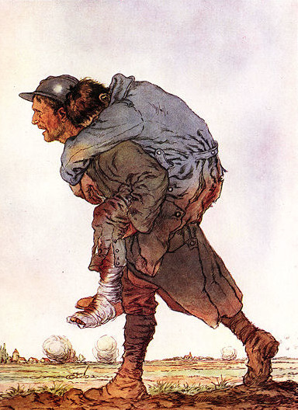
Valeurs de la République
« liberté - égalité - fraternité »
Il y a des différences d’une personne
à l’autre, mais chacun appartient
à la même espèce.
Ce lien peut créer des actes de solidarité :
« ne pas faire à autrui ce qu’on ne voudrait pas qu’il nous soit fait et faire aux autres le bien qu’on aimerait recevoir. »
Ce qui peut aller de la prise de risque jusqu’au sacrifice de soi.
Notion parfois oubliée ?
« la fraternité d’armes »

Slide 15
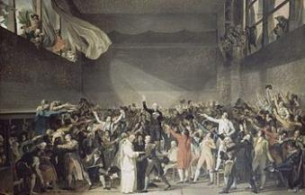
Le sens du mot « fraternité » dans la devise de la République
Si « LIBERTÉ » et « ÉGALITÉ » sont pris dans un sens juridique, le terme de « fraternité » a des implications morales.
La « fraternité » prend naissance en réaction à l’Ancien Régime. C’est le Serment du Jeu de Paume : « Nous faisons serment solennel de ne jamais nous séparer, et de nous rassembler partout où les circonstances l’exigeront, jusqu’à ce que la Constitution du royaume soit établie ».
Les 20 et 22 juin 1789 :
le serment du Jeu de Paume

Slide 16
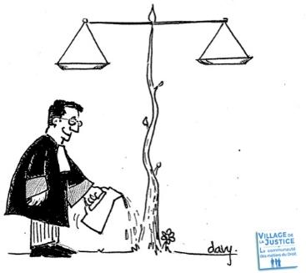
Les autres valeurs de la République : « la justice »
En 1848 : la valeur de « justice » remplace la « charité »
afin de ne pas choisir … « ses » pauvres.
Il ne s’agit pas de donner à chacun la même chose
      mais de distribuer,
      par exemple selon les mérites,
      les biens pour assurer le plus grand bien commun pour le plus grand nombre
      et de supprimer des inégalités subies, telles celles de la naissance ou des origines sociales.
              Pauvres ou riches, des mêmes droits. En théorie !!!.

Slide 17

C’est quoi, la « justice » ?
Le principe de « justice » impose de prendre soin de chacun, en particulier les plus vulnérables, d’une façon équitable, dans la vie de tous les jours, dans le droit à la santé, à l’éducation…
La « justice », c’est aussi lutter contre de trop grands écarts, par exemple ceux des salaires ou des différences de statuts pour éviter le mépris ou la violence de certains.
                … il reste encore à faire ! …

Slide 18
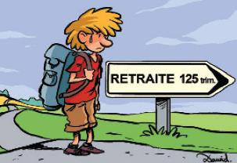

Les autres valeurs de la République : l’État « providence »
Après la défaite de 1870, la République cherche d’autres valeurs.
On décide alors d’assurer des retraites minimales à tous les citoyens.
Après la Seconde Guerre mondiale, on crée une sécurité sociale pour permettre à tous les citoyens de se soigner.
Ainsi, l’État n’est plus seulement un gendarme chargé de la police, de l’administration de la justice et de la diplomatie.

Slide 19
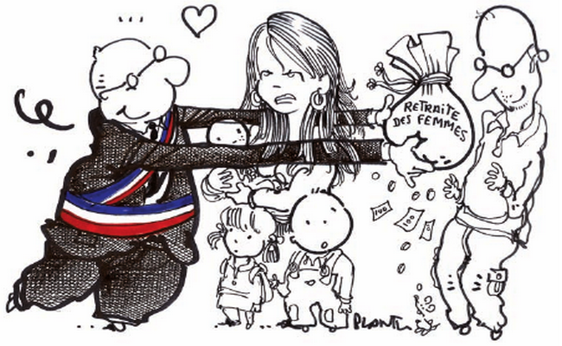
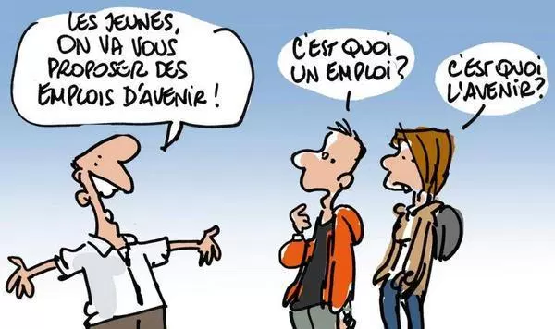
l’État « providence »
Mais l’État-providence coûte cher. Et ce ne sont pas toujours ceux qui en ont le plus besoin qui en bénéficient.

Slide 20
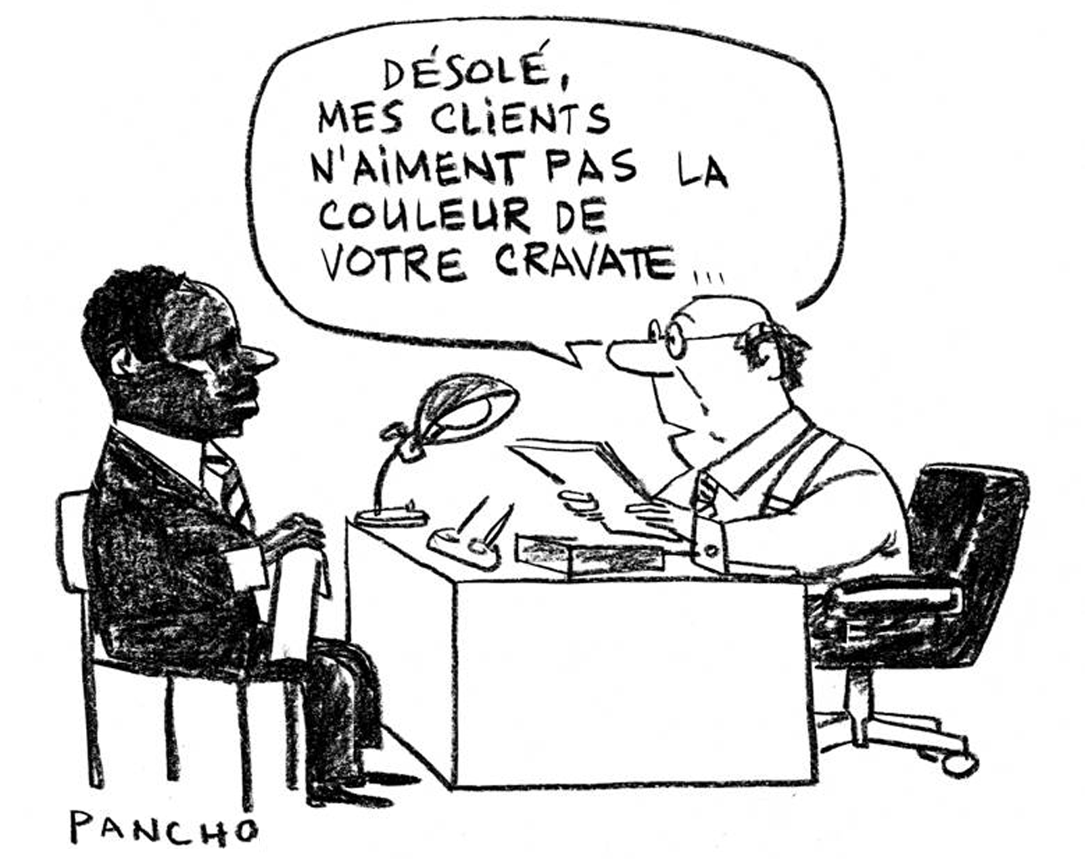
Les autres valeurs de la République : l’absence de discrimination
C’est le refus de différence de traitement entre tous les hommes, et entre les hommes et les femmes.
Est ANTI-républicain celui qui croit qu’il existe des « races » (blanc, noire, arabe, juive, etc.)
C’est le cas du raciste ou de l’antisémite condamnés par les loi Pleven (1972) et Gayssot (1990).
La tolérance fut une valeur religieuse.
On tolère celui dont on pense qu’il a tort.
Elle a été remplacée par le droit d’expression

Slide 21
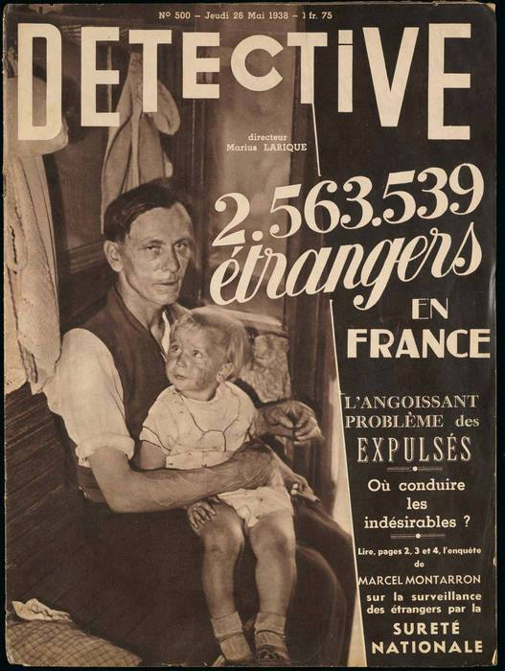

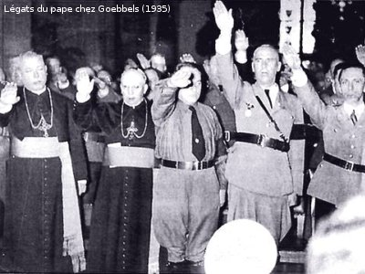
L’absence de discrimination (suite)
La Loi Gayssot du 13 juillet 1990 vise tout individu.
« Art. 1er. - Toute discrimination fondée sur l'appartenance ou la non-appartenance à une ethnie, une nation, une race ou une religion est interdite ».
Cette loi réprime également la négation des crimes de guerre nazis (un an d'emprisonnement et 45 000 euros d'amende ou l’une des deux peines).

Slide 22

L’absence de discrimination (à suivre …).
La loi du 6 juin 2000 impose à présent la parité : les femmes ont un égal accès à la représentation nationale ou locale.
On ne peut pas discriminer les femmes enceintes,
les personnes âgées ou les handicapés (l’article 225-1 du Code pénal).
On ne peut pas discriminer quelqu’un en raison de son orientation sexuelle, ce qui est l’objet de la lutte contre l’homophobie (loi pour l’égalité des chances).

Slide 23

Les autres valeurs de la République : le « Vivre ensemble »
Cette valeur est apparue récemment comme substitut de la fraternité ou de la solidarité.

Slide 24
le « Vivre ensemble » (suite)
Comment « vivre ensemble » ? Quelques exemples dans le cadre d’activités associatives de droit privé :
  En multipliant les rencontres entre enfants ou ados et adultes.
  En proposant à des jeunes anciens un tutorat pour les nouveaux.
  En formant des jeunes à devenir médiateurs sans faire immédiatement appel aux adultes.
  En encourageant des activités mixtes (loisirs ou sports).
  En créant des spectacles ou des jeux de rôles qui mettent en scène les différences.
  En provoquant des débats sur la place des exclus.
  En provoquant des rencontres avec d’autres groupes voisins.
  En organisant des séances de découverte de cultures autres.
  En proposant des fêtes permettant la découverte d’autrui.

Slide 25


le « Vivre ensemble » (suite)
Le « Vivre ensemble » s’apprend chaque jour.

Slide 26
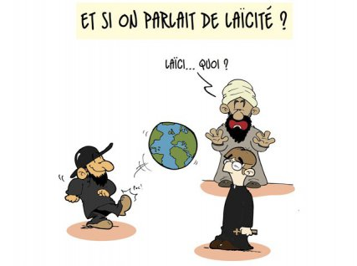
Une autre valeur de la République :
« la laïcité ».
Le terme « laïc » est religieux :
il désigne celui qui n’appartient pas au clergé (séculier ou régulier).
Ce terme vient du latin
« laicus » = qui appartient au peuple.
Le terme « laïque » est un adjectif politique (datant de 1549 !).
il désigne la société QUI SORT
de l’influence du clergé (l’éducation, la justice…)

Slide 27
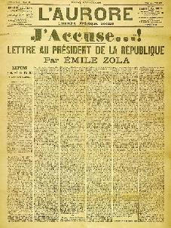
La laïcité : avant 1905
Une Loi met fin en 1905 au Concordat de 1801 (qui demeure en Alsace-Moselle) et sépare toutes les églises de l’État.
Auparavant, dans la Seconde République, l’État fait alliance avec les catholiques (loi Falloux de 1850) que combattent les Républicains. Un fort anticléricalisme s’en suit sous la IIIe République.
L’affaire Dreyfus en 1899 renforce cet anticléricalisme. Dreyfus, capitaine d’origine juive, est accusé de trahison pour avoir communiqué des documents secrets à l’Empire Allemand. C’est essentiellement son origine juive qui est mise en avant. Ce qui conduit à l’antisémitisme.

Slide 28
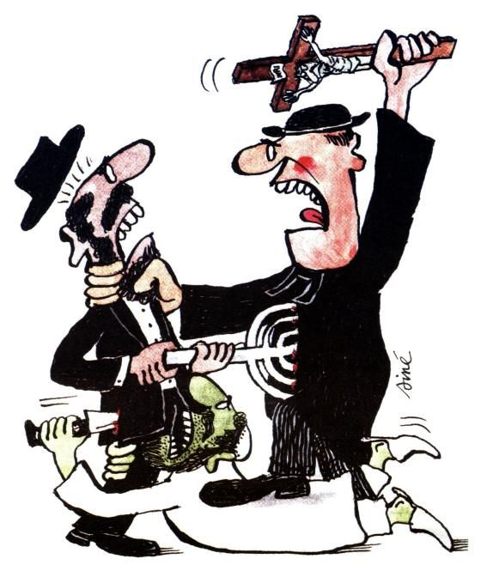
La laïcité : vers la loi de 1905
En 1902, Émile Combes, Premier ministre, ferme 3 000 écoles catholiques,
interdit en 1903 les congrégations féminines
et en 1904 les congrégations masculines.
Les religieux sont expulsés des couvents.
Les relations diplomatiques avec le Vatican
sont suspendues en 1904.
Il n’y a plus, de fait,
de Concordat.

Slide 29
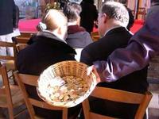
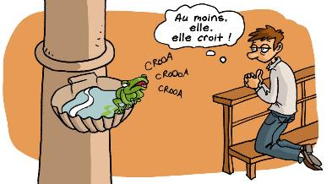
La laïcité : la loi du 9 décembre 1905
Une 1ère loi votée le 3 juillet 1905 met fin à la notion de « culte reconnu » et fait des Églises des associations de droit privé.
Article 1er : « La République assure la liberté de conscience. Elle garantit le libre exercice des cultes [...] »
Article 2 : « La République ne reconnaît, ne salarie, ni ne subventionne aucun culte. [...] ».
      L’Alsace – Moselle conservent un statut particulier dit «droit local» hérité de l’occupation allemande

Slide 30
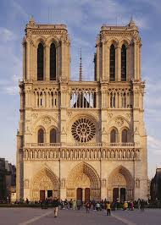
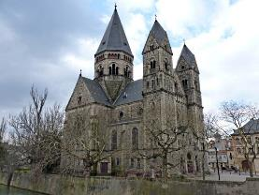
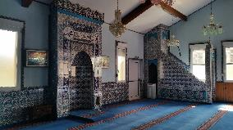
La laïcité.
Les suites de la loi du 9 décembre 1905
Dans les années qui suivent, l‘État garde à sa charge l’entretien des lieux de cultes (églises et cathédrales, temples, synagogues) construits avant 1905,
et laissent aux différentes religions l’entretien des lieux de culte construits après 1905.
Notre-Dame PARIS
Temple protestant METZ
Mosquée de Sarrebourg

Slide 31
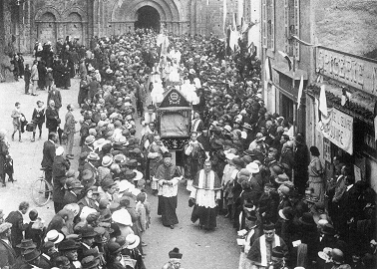
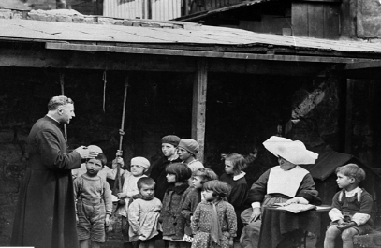
La laïcité.
Les suites de la loi du 9 décembre 1905
Les processions publiques sont possibles si elles sont autorisées par les préfets.
Des aumôneries sont autorisées dans les casernes, les lycées, les prisons, les hôpitaux.

Slide 32
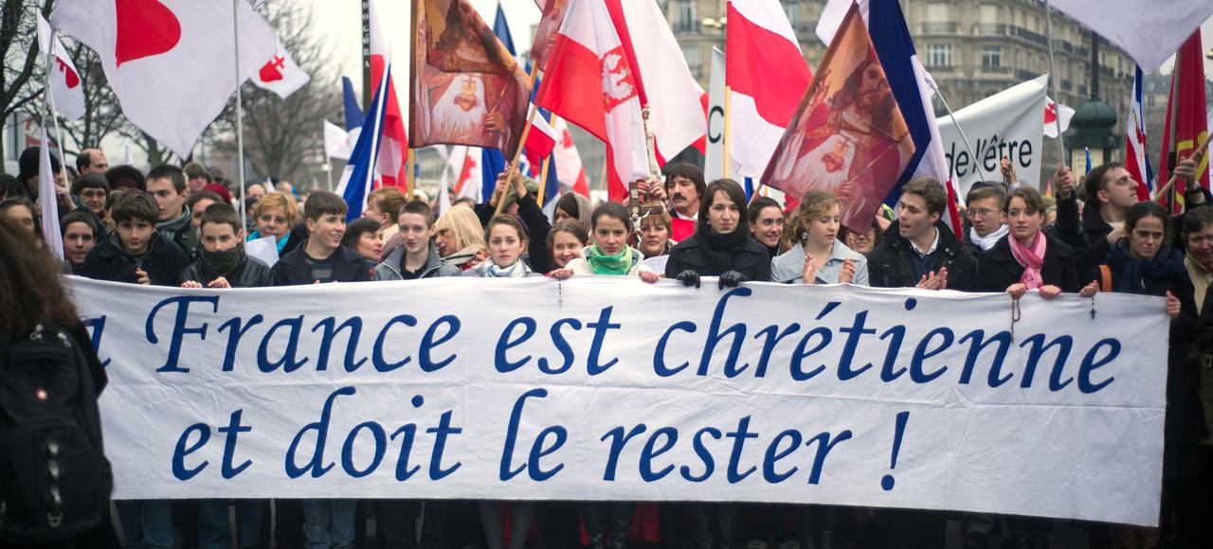

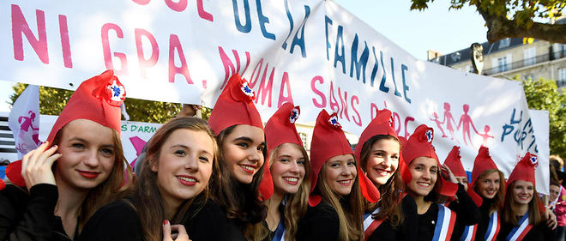
La laïcité aujourdhui.
La montée de l’islam radical conduit à ce que la laïcité redevienne un enjeu politique pour certains qui rappellent …
les racines chrétiennes de la France, citent CLOVIS, le 1er roi à se faire baptiser… ou les origines gauloises …

Slide 33
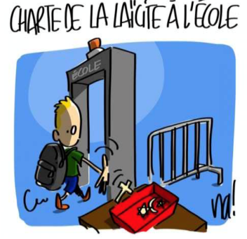

La laïcité aujourdhui.
S’opposent alors deux approches :
  Une laïcité ouverte : on peut porter le voile (Creil, 1989) dans certaines conditions, il peut y avoir des menus sans porc, il faut lutter contre l’islamophobie …
  Une laïcité plus raide :
      Les religions se manifestent dans l’espace privé.
      Pas de signes ostentatoires religieux dans l’espace public (pas de burqa dans la rue, le voile interdit à l’école en 2004).
      Le droit à la caricature est reconnu.
  Mais la laïcité n’est ni une nouvelle religion ni une « arme » contre telle ou telle religion.

Slide 34
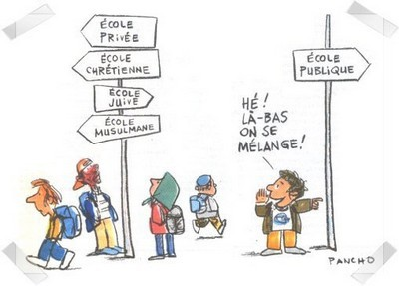
La laïcité dans l’Éducation publique
2013 - Vincent Peillon, ministre de l’E.N. publie une charte de la laïcité dans les écoles publiques.
Chacun est libre de croire ou de ne pas croire,
de l’exprimer dans le respect des convictions d’autrui et dans les limites de l’ordre public.
L’École protège les élèves contre tout prosélytisme.
Comprendre l’autre et le respecter
dans ses différences.
  - pour permettre à chacun d’exercer sa liberté.
  - pour garantir une culture commune ,
  - pour interdire toute discrimination et toute violence.
Les personnels ont un devoir
de stricte neutralité.

Slide 35

La laïcité dans l’Éducation Nationale
C’est ainsi que :
Aucun sujet ne peut être exclu du questionnement.
Chaque élève doit découvrir la diversité des visions du monde.
Aucun élève ne peut invoquer une conviction religieuse pour contester à un enseignant de traiter une question du programme. Une croyance (une conviction personnelle) n’est pas une connaissance vérifiée (universelle).
Aucune contestation des règlements de l’École Publique n’est possible pour des motifs religieux.
Le port de signes ou de tenues religieuses
(dont le voile) est strictement interdit.

Slide 36
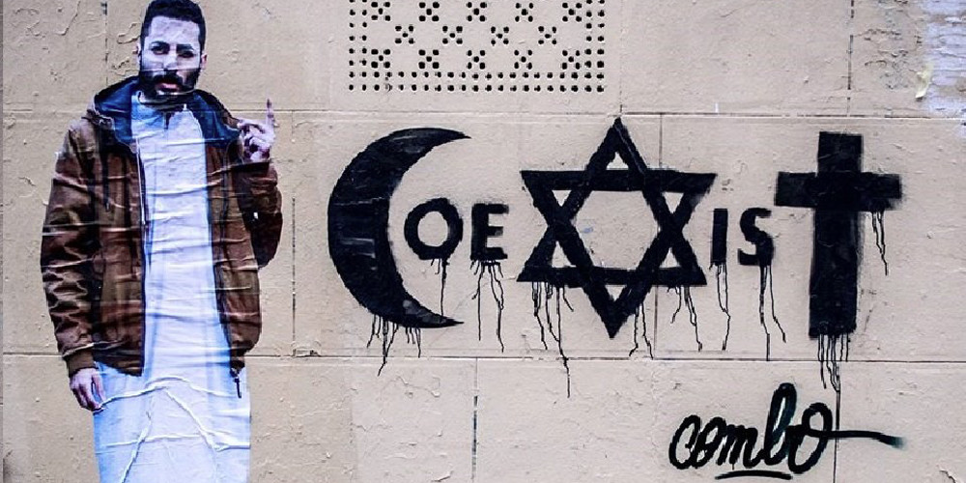
Comprendre l’autre et le respecter dans ses différences.
La devise de la République et ses trois valeurs est un choix à la fois déterminé et aussi arbitraire que les couleurs du drapeau ou la mélodie de l’hymne national.
D’autres valeurs peuvent devenir aussi importantes.

Slide 37

Conclusion
Liberté – Égalité – Fraternité
sont donc des valeurs fondamentales de la République.
Elles ne sont pas stabilisées pour autant ni exclusives d’autres valeurs.
Leur hiérarchie est mouvante.
Mais le « Vivre Ensemble » s ’appuie sur cette devise républicaine inscrite dans notre Constitution qui s’impose à chacun, quelles que soient ses croyances, ses opinions politiques, sa nationalité.
Et l’École de la République, comme chacun d’entre nous, doit y veiller chaque jour.

Slide 38
Valeurs de la République
Laïcité et Vivre Ensemble
Un grand merci pour votre attention.
Et bravo pour le travail que vous avez engagé …
pour vivre ensemble,
dans le respect de chacun.
Bonne route !
Chantal JARROUSSE
et
François HANOT
Merci à Jean-François Clément
pour son aide à la confection de ce diaporama.

